Slide 1
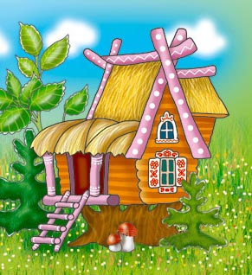
Средняя группа
№ 10 «Теремок»

Slide 2
Основная цель работы на год: Создание условий для обеспечения целостного и разностороннего развития детей Задачи: - Продолжать работу по охране жизни и здоровья детей. - Развитие умственных и творческих способностей детей в специально организованной, совместной и самостоятельной деятельности.

Slide 3
В нашей группе была создана предметно-развивающая среда для организации разных видов деятельности, для того чтобы дети познавали и изучали окружающий мир, получали удовольствие от каждого прожитого дня, от разнообразия своей деятельности.

Slide 4
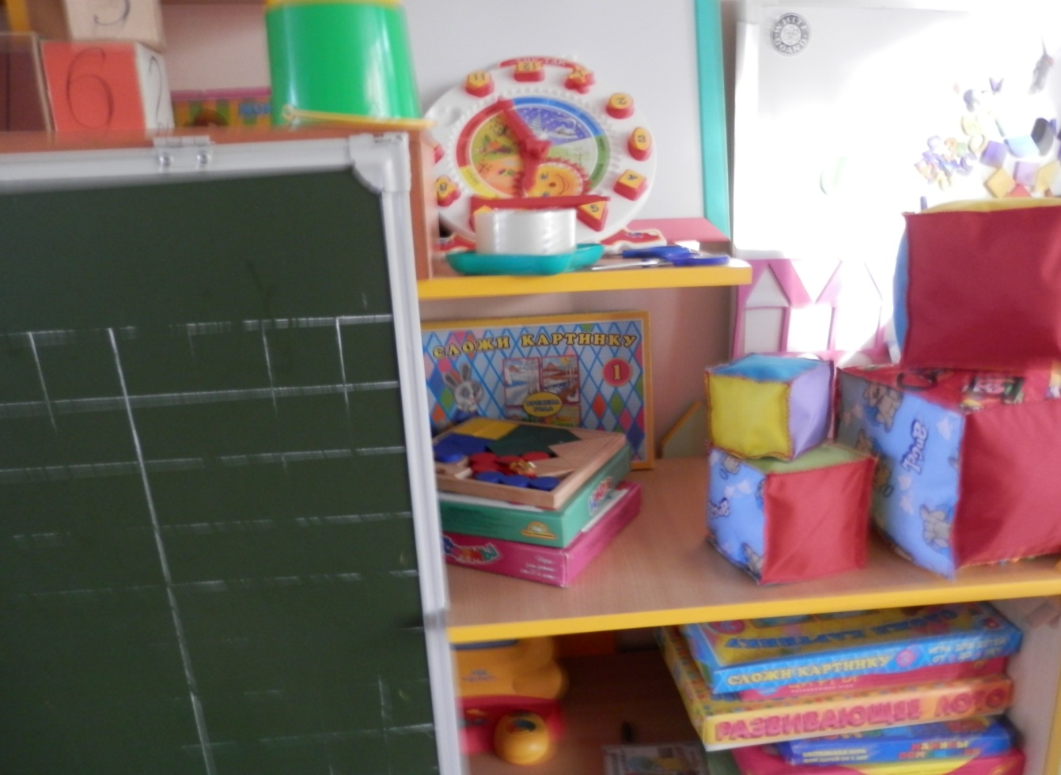
Учебная зона для занятий и организации интеллектуальных игр

Slide 5
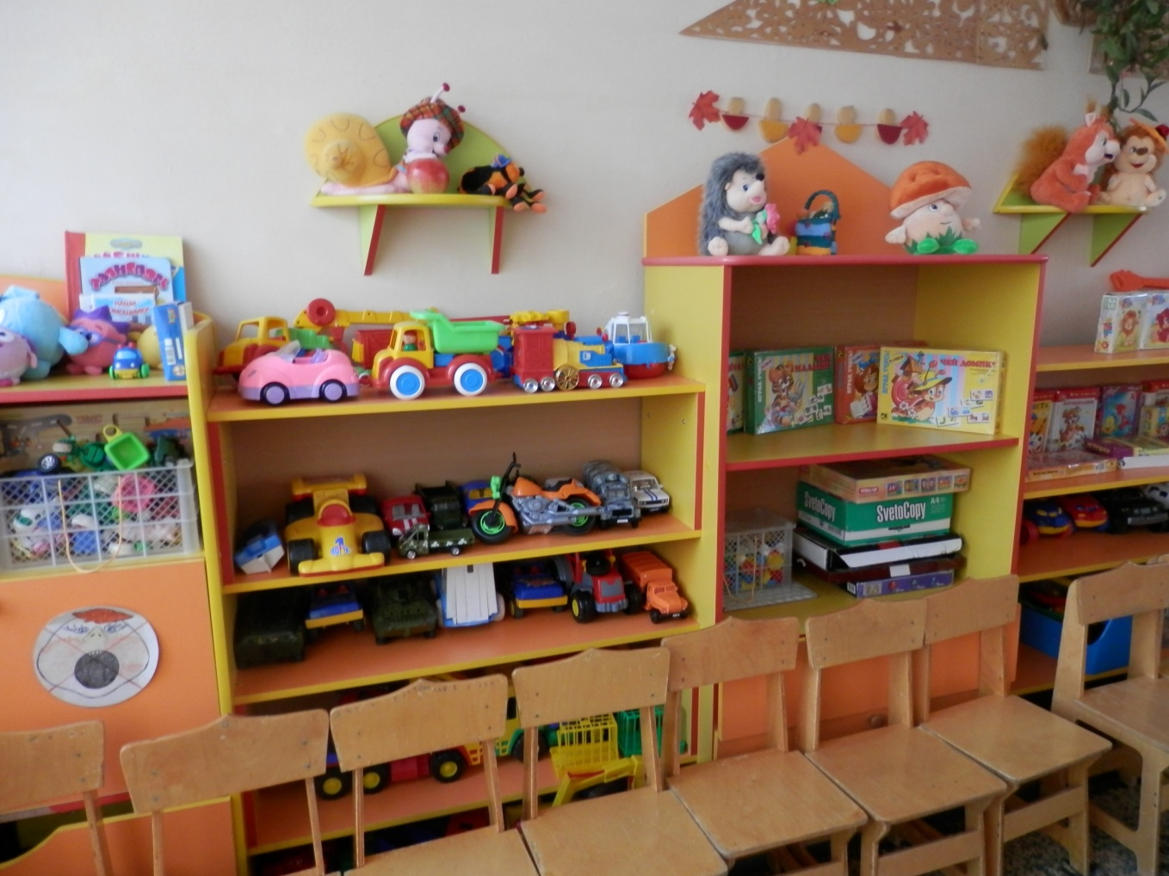
Наш игровой уголок

Slide 6
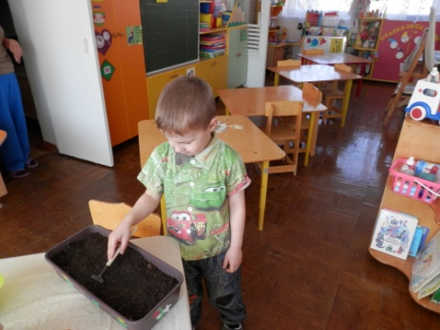
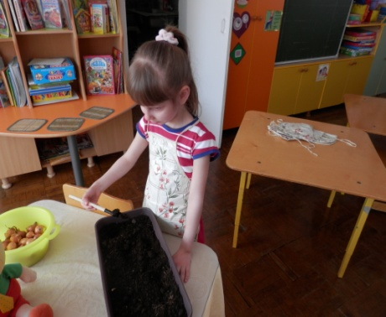
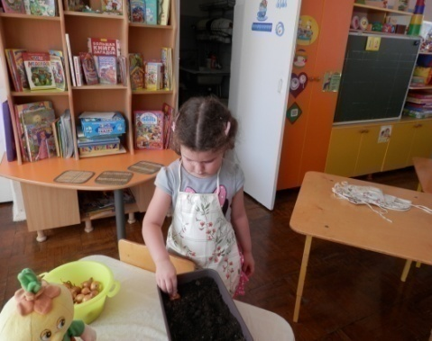
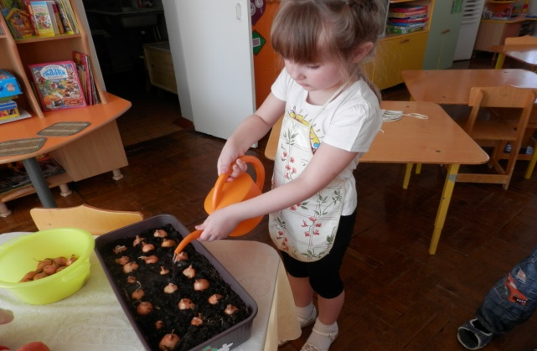
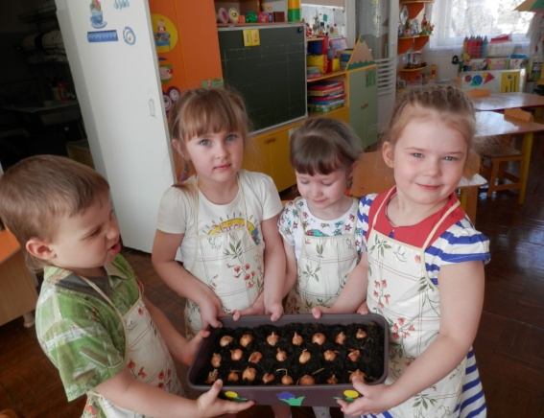
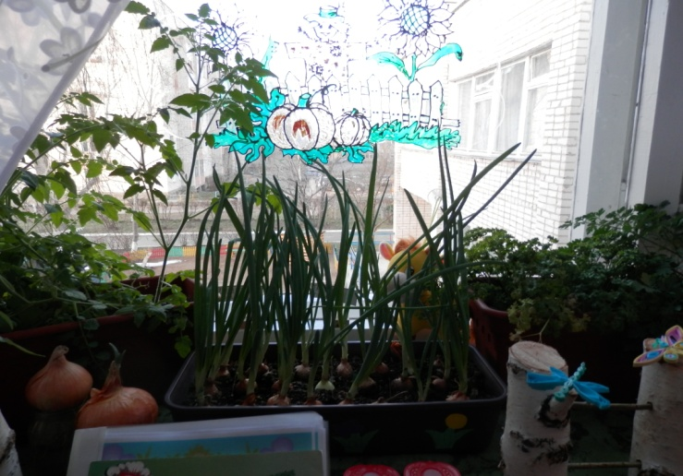
У ребяток круглый год на окошке огород. Все мы там сажаем сами, точно в срок и по часам.

Slide 7
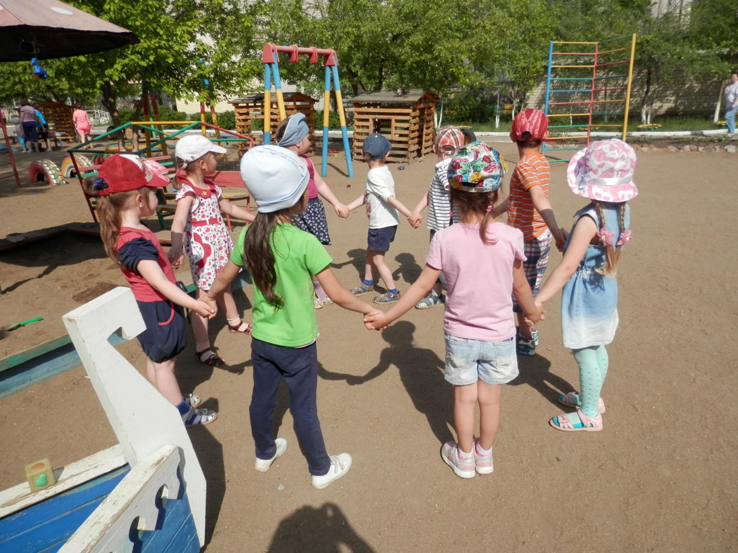
И на прогулке хоровод заводим!!!

Slide 8
Спасибо за внимание!

